Slide 1









Biblioteca de la Universidad de Sevilla
Plan Director de la BUS 2022-2026
Tus metas, nuestro objetivo
Charo Gil
XIII Jornadas de Buenas Prácticas - 16 de diciembre de 2021

Slide 2

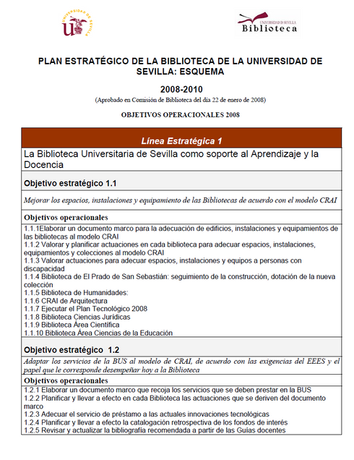
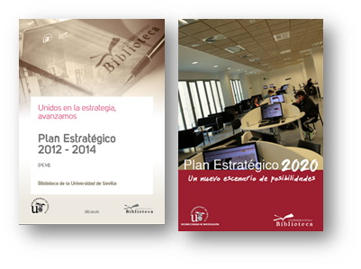


XIII Jornadas de Buenas Prácticas
01
7º Plan Estratégico y 1er Plan Director

Slide 3
XIII Jornadas de Buenas Prácticas
03
Elaboración: principales fases
Fases
Septiembre 2020
Constitución del Grupo Coordinador
Formación de Grupos de Tendencias y realización de informes - Identificación de escenarios futuros - Elaboración del Marco de referencia para el análisis interno y externo - Matriz DAFO
Octubre 2020
Abril 2021
Mayo 2021
octubre 2021
Elaboración del 1er borrador - Encuesta y deliberación - Elaboración del 2º borrador
Noviembre 2021
Redacción del Plan Director 2022 - 2026
Diciembre 2021
Elaboración del Plan de Comunicación - Presentación del Plan Director
Evaluación y Seguimiento
2022-2026

Slide 4

XIII Jornadas de Buenas Prácticas
Elaboración. Grupo Coordinador
02
• Charo Gil. Directora de la Biblioteca y responsable del PE2026
• Almudena Pobil. Jefa de Servicio de Planificación y Proyectos
• Victoria Tejada. Jefa de Servicio de Gestión de la Colección
• Juan Antonio Barrera. Jefe de Servicio de Servicios al Usuario
• Mariví Jiménez. Jefa de Servicio de Tecnología y Sistema
• Marisa Balsa. Jefa de Servicio. CRAI Antonio de Ulloa
• Ana Surián, Jefa de Sección. Biblioteca del Área de CC. de la Educación
• Anabel García Morte. Responsable Proyectos y Espacios
• Carmen Muñoz. Jefa de Sección. Proyectos y Espacios. Coordinadora del PE 2026

Slide 5
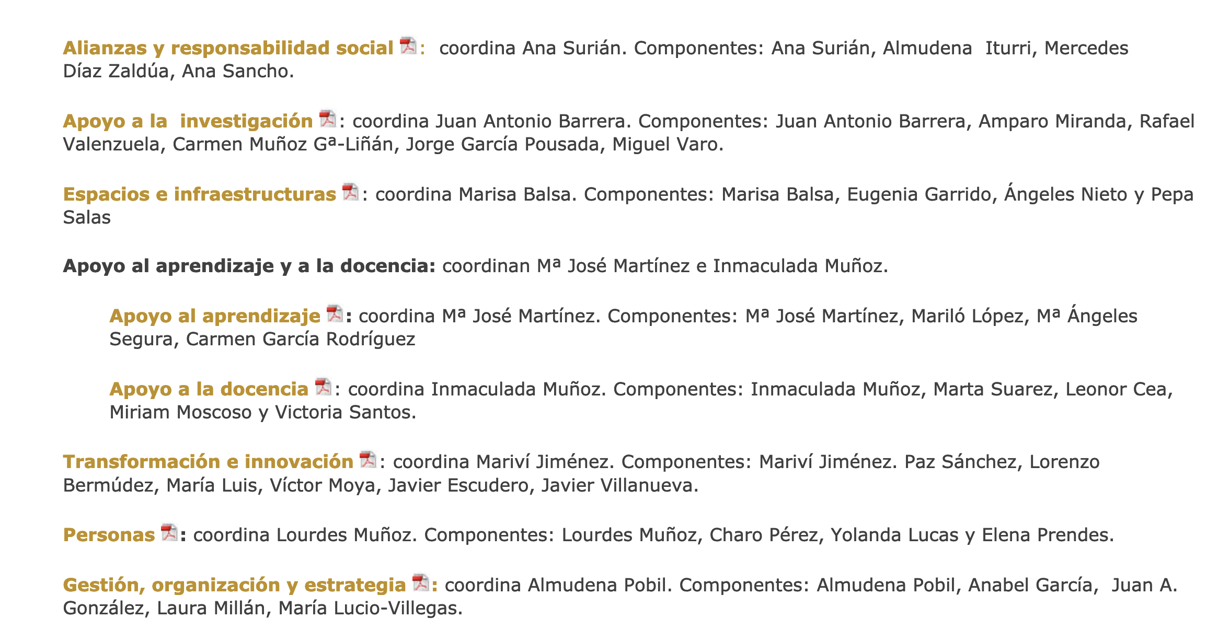
XIII Jornadas de Buenas Prácticas
Elaboración. Grupos de Tendencias
02
•
7 Grupos,
2 Subgrupos
40 personas

Slide 6
XIII Jornadas de Buenas Prácticas
Elaboración. Marco Referencia
04
Memoria Actividad BUS,
CMI de la BUS
análisis Encuestas de satisfacción usuarios y personal,
Informe de evaluación Premium
Resultados Plan de Acción PE2020
Comparativa indicadores con bibliotecas REBIUN
Análisis interno
Informes de Tendencias elaborado por los GT
PE de la US
Programa Rector
IV PE REBIUN. Borrador
PE de otras bibliotecas universitarias
Memorias estructuradas bibliotecas 400+y 500
Análisis externo

Slide 7
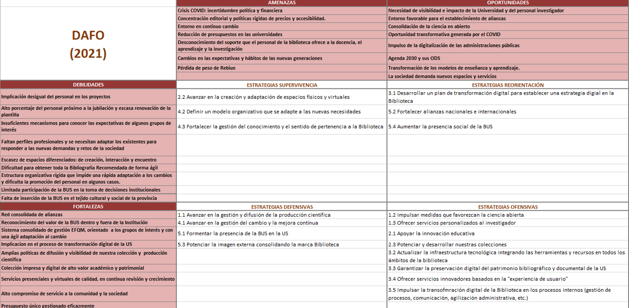
XIII Jornadas de Buenas Prácticas
05

Slide 8


XIII Jornadas de Buenas Prácticas
07
Propósito
Visión
Ofrecer recursos de información y servicios excelentes, innovadores y sostenibles, contribuyendo a la consecución de los objetivos de la Universidad de Sevilla
Ser un referente en ofrecer servicios excelentes, innovadores y sostenibles que apoyen la creación, la transformación y la transmisión del conocimiento para la Universidad de Sevilla, el ámbito académico y la sociedad

Slide 9

XIII Jornadas de Buenas Prácticas
08
valores
Compromiso
con la Universidad de Sevilla en el cumplimiento de su propósito
Ofrecemos servicios y generamos nuevas ideas para nuestra comunidad usuaria con adaptabilidad, dinamismo, creatividad y colaboración
Innovación
Igualdad
Defendemos la igualdad de oportunidades, la diversidad, la inclusión y la tolerancia
Ejemplaridad
Trabajamos desde la honestidad, el rigor y la transparencia
Nos inspiramos en el desarrollo sostenible y responsable en su vertiente medioambiental, social y económica
Sostenibilidad

Slide 10





XIII Jornadas de Buenas Prácticas
06
El Plan Director de la BUS 2022-2026
tus metas, nuestro objetivo
Líneas
Obj. estratégicos
Obj. operacionales
Contribuimos a la creación del conocimiento
Potenciamos la transmisión del conocimiento
Impulsamos la transformación digital
Avanzamos en la gestión de las personas y en la mejora continua
Fomentamos la proyección de la BUS como organización excelente
3
13
3
13
4
9
3
14
4
12
17
87

Slide 11
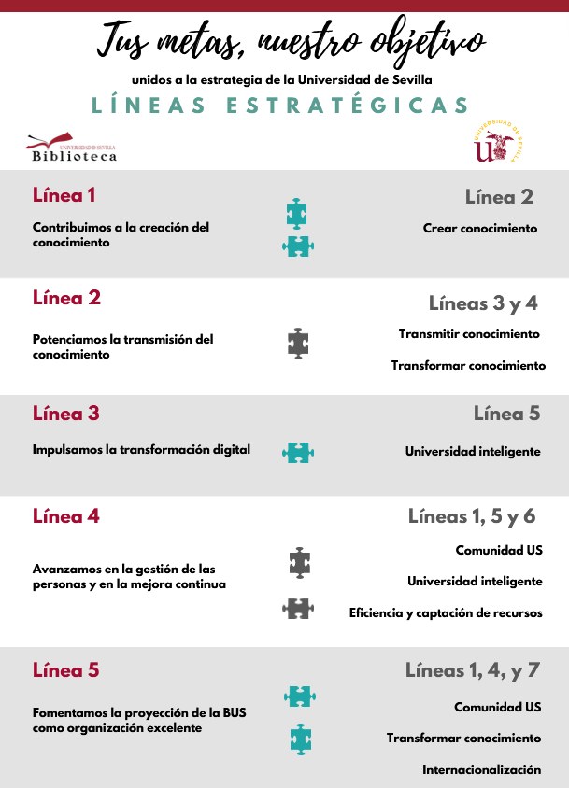
XIII Jornadas de Buenas Prácticas
22
El Plan Director de la BUS está alineado con el Plan Estratégico de la US

Slide 12

XIII Jornadas de Buenas Prácticas
Línea
09
CONTRIBUIMOS A LA CREACIÓN DEL CONOCIMIENTO
Compromiso de apoyo a la gestión y difusión de la producción científica de la Universidad y fomentaremos la Ciencia Abierta con el fin de contribuir a la transformación actual en la creación del conocimiento
Objetivos Estratégicos
1.1. Avanzar en la gestión y difusión de la producción científica
1.2. Impulsar medidas que favorezcan la ciencia abierta
1.3. Ofrecer servicios personalizados al investigador/a

Slide 13

XIII Jornadas de Buenas Prácticas
Línea
11
POTENCIAMOS LA TRANSMISIÓN DEL CONOCIMIENTO
Impulsaremos los proyectos que faciliten la transmisión del conocimiento, a través de espacios que fomenten la innovación y el intercambio de ideas, del desarrollo y acceso a una rica colección... que se adapte a las diferentes necesidades curriculares de la comunidad universitaria, promueva el pensamiento crítico y posibilite el aprendizaje continuo.
Objetivos Estratégicos
2.1. Avanzar en la creación y adaptación de espacios físicos y virtuales
2.2. Potenciar y desarrollar nuestras colecciones
2.3. Apoyar la innovación educativa

Slide 14

XIII Jornadas de Buenas Prácticas
Línea
13
IMPULSAMOS LA TRANSFORMACIÓN DIGITAL
Actualizar la infraestructura tecnológica de las Bibliotecas, impulsar nuevos servicios y personalizar los existentes para facilitar la relación con el ciudadano, garantizar la preservación del patrimonio documental y bibliográfico de la Universidad de Sevilla e impulsar la transformación digital de los procesos internos de la Biblioteca
Objetivos Estratégicos
3.1. Actualizar la infraestructura tecnológica integrando las herramientas y recursos en todos los ámbitos de la Biblioteca
3.2. Garantizar la preservación digital del patrimonio bibliográfico y documental de la Universidad de Sevilla
3.3. Ofrecer servicios innovadores basados en la “experiencia de usuario”
3.4. Impulsar la transformación digital de la Biblioteca en los procesos internos (gestión de procesos, comunicación, agilización administrativa, etc.)

Slide 15

XIII Jornadas de Buenas Prácticas
Línea
AVANZAMOS EN LA GESTIÓN DE LAS PERSONAS Y EN LA MEJORA CONTINUA
15
Continuaremos trabajando en un sistema de gestión de calidad para ofrecer servicios adaptados a los nuevos retos que provoca el entorno cambiante. Para ello definirá un nuevo modelo organizativo y potenciará la especialización, creatividad e innovación del personal.
Objetivos Estratégicos
4.1. Avanzar en la gestión del cambio y la mejora continua
4.2. Definir un modelo organizativo que se adapte a las nuevas necesidades
4.3. Fortalecer la gestión del conocimiento y el sentido de pertenencia a la Biblioteca

Slide 16

XIII Jornadas de Buenas Prácticas
Línea
FOMENTAMOS LA PROYECCIÓN DE LA BUS COMO ORGANIZACIÓN EXCELENTE
17
Aumentaremos nuestra visibilidad a través de una mayor difusión de nuestras actividades y servicios tanto dentro como fuera de la institución. Esta proyección permitirá también establecer nuevas alianzas y revisar las existentes. Conseguiremos que la Biblioteca sea un espacio abierto a la ciudadanía.
Objetivos Estratégicos
5.1. Fomentar la presencia de la BUS en la US
5.2. Fortalecer alianzas nacionales e internacionales
5.3.Potenciar la imagen externa consolidando la marca Biblioteca
5.4. Aumentar la presencia social de la BUS

Slide 17








XIII Jornadas de Buenas Prácticas
EN LA BUS
23
Están presentes de forma transversal en la práctica totalidad de este PD, destacando los ODS
Adquisición sostenible - Gestión eficaz de recursos - Economía circular - Sostenibilidad medioambiental
Medio Ambiente
Economía
Estimular la economía local - Promover la contratación sostenible
Facilitar la ciencia abierta - Acceso igualitario a la información - Reducción desigualdades - Difusión del patrimonio
Sociedad

Slide 18

XIII Jornadas de Buenas Prácticas
19
Evaluación: Indicadores del PD
Todas las líneas estratégicas tienen indicadores asociados
• Nº de documentos depositados en idUS
• Visitas al catálogo de la Biblioteca, FAMA
• Horas de formación recibidas por el personal
• Estudiantes por ordenador de uso público
• Número de cursos de formación para el personal investigador
• Nº de exposiciones
• Nº de descargas de artículos de revistas electrónicas
• Nº de alianzas establecidas

Slide 19
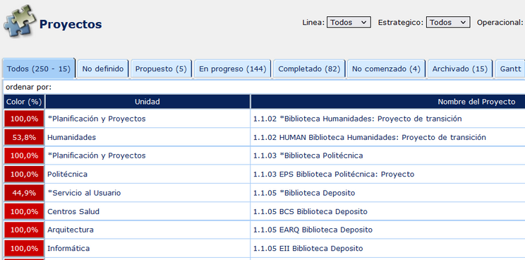

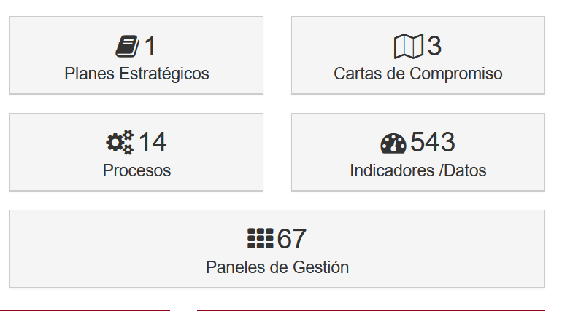
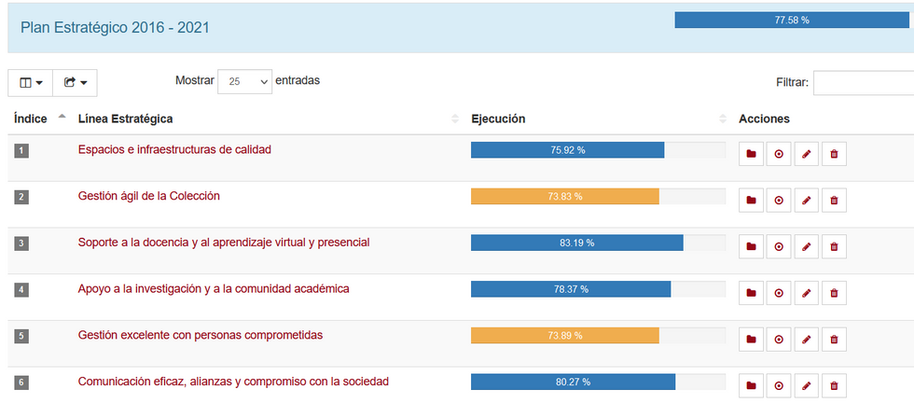
XIII Jornadas de Buenas Prácticas
20
Evaluación: herramientas BUS
Despliegue objetivos operacionales con DotProject
Todo el PD se monitorizará a través de

Slide 20
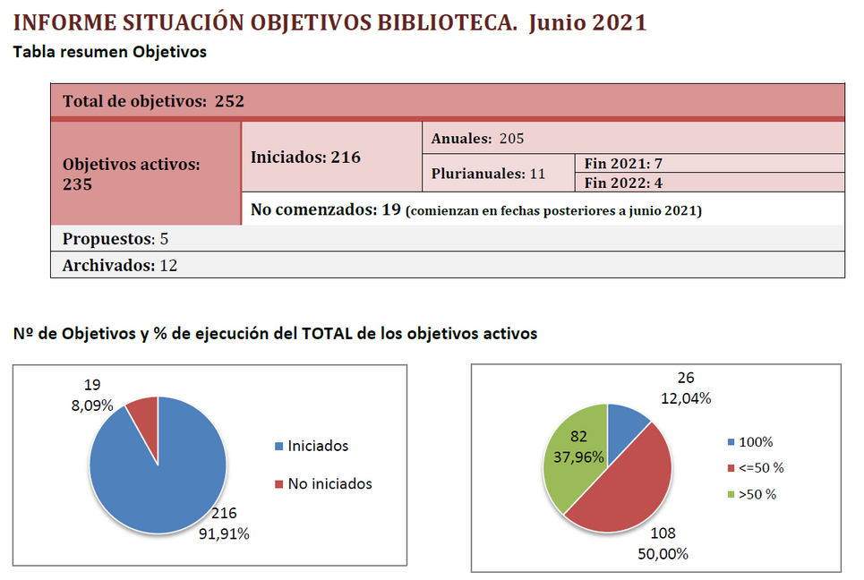

XIII Jornadas de Buenas Prácticas
Evaluación: Seguimiento
21
semestral
anual

Slide 21
XIII Jornadas de Buenas Prácticas
bib.us.es
gracias por su atención
charogil@us.es

